Slide 1
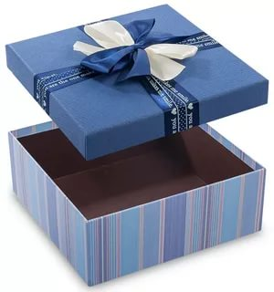
Тема: «КОРОБОЧКА ДЛЯ ПОДАРКА» 4 класс
Автор:
учитель начальных классов МБОУ « СШ № 1 »
Неня Зинаида Ивановна
г. Евпатория

Slide 2
Ребус

Slide 3
Тема урока: «Коробочка для подарка». Цели урока: научиться изготавливать подарочную упаковку; развивать творческое воображение, аккуратность, умение бережно и экономно использовать бумагу, подбирать и сочетать элементы декора; воспитывать интерес к урокам трудового обучения, трудолюбие, целеустремленность.

Slide 4
Подарок - предмет, вещь, которую по собственному желанию безвозмездно дают, преподносят, дарят кому-нибудь с целью доставить удовольствие, пользу.

Slide 6
Физминутка
1, 2, 3, 4, 5 — все умеем мы считать.
Раз! Подняться, потянуться.
Два! Согнуться, разогнуться.
Три! В ладоши три хлопка, головою три кивка.
На четыре — руки шире.
Пять — руками помахать.
Шесть — за парту тихо сесть.

Slide 7
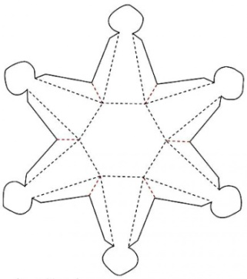
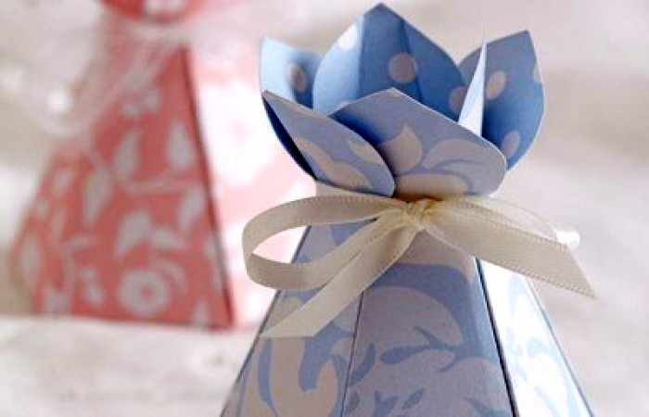
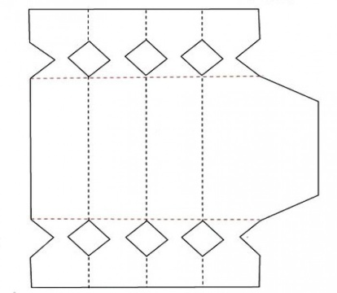
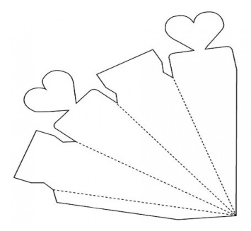
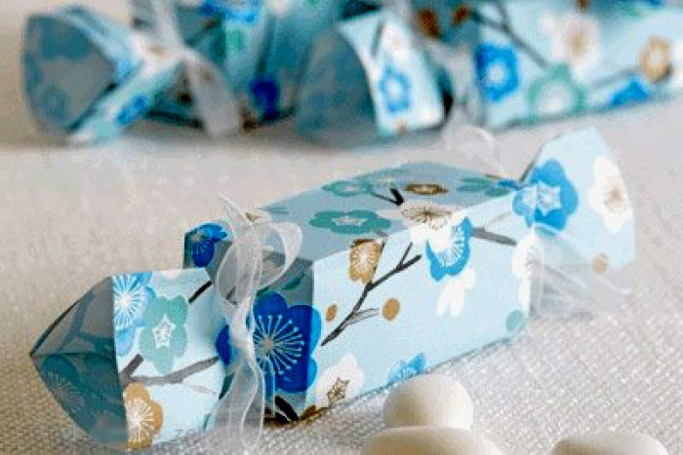
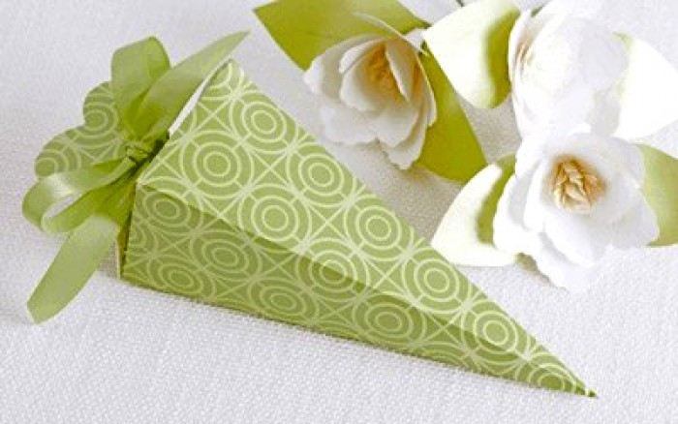

Slide 8
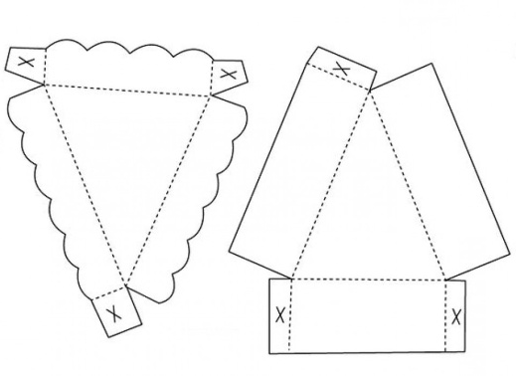
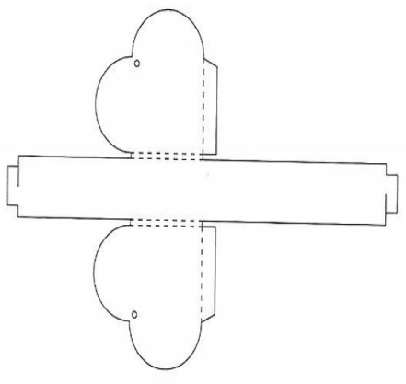
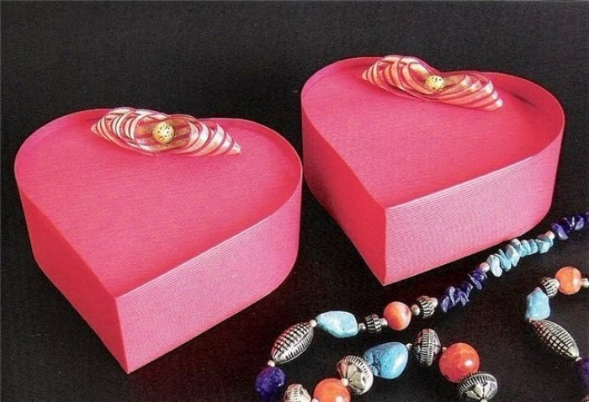
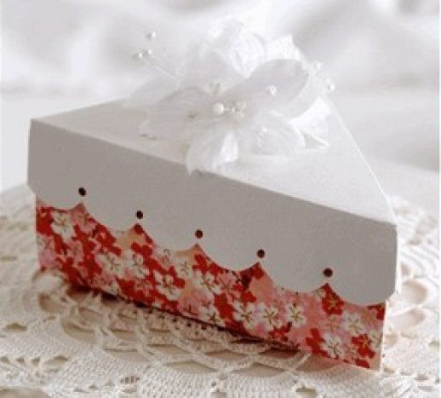
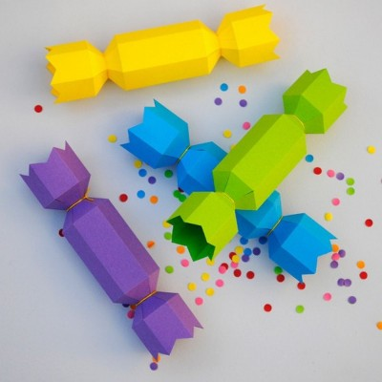

Slide 9
Рефлексия.
– Что особенно заинтересовало вас во время урока?
– Что нового узнали на уроке?
– Какое задание понравилось больше всего?
– Что вызвало затруднение?
– Оцените свои достижения на уроке.
(Ф. И.) ______________ | Максимальная оценка, 15 баллов
Критерии оценки | Моя оценка, 0–1 | Оценка друга, 0–1 | Оценка учителя, 0–1
Аккуратность построения разметки с помощью чертежных инструментов
Качество сборки коробочки
Дизайн коробочки
Техника безопасности, рабочее место
Итоговая оценка:

Slide 10
СПАСИБО ЗА ВНИМАНИЕ!
УРОК ОКОНЧЕН!

